Slide 1



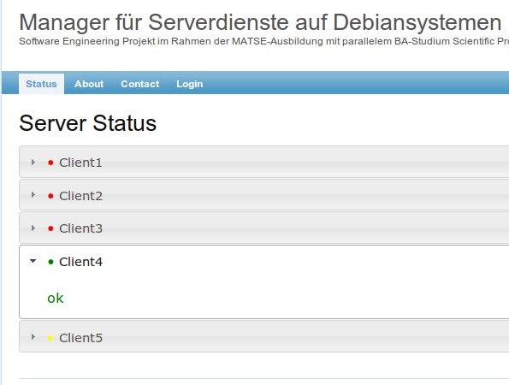
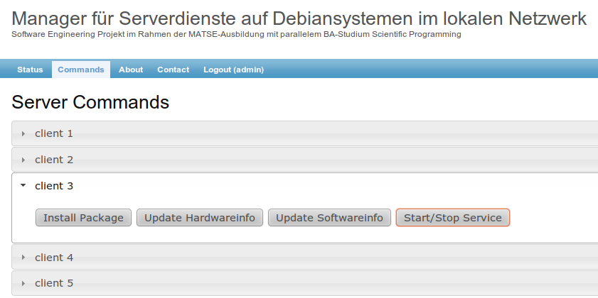
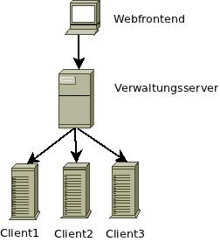
Software Engineering Projekt im Rahmen der MATSE-Ausbildung mit parallelem BA-Studium Scientific Programming
Manager für Serverdienste auf Debiansystemen im lokalen Netzwerk
P.Tendyra, F. Mooz, T. Thieron, T. Gies, M.Wolff
Februar 2011
Projektbeschreibung:
Funktionen:
- Webpage als Frontend
- Gastmodus
- Administrationsmodus
- Hardware und Softwareinformationen sammeln
- Serverpakete installieren
- Server starten und stoppen
- Server konfigurieren
Entwicklungsumgebung:
Sprachen: Java, Bash, PHP, XML, SQL
Datenbank: SQlite
Webserver: Apache
Codeverwaltung: Git
Auftraggeber und Einsatzgebiet:
Der Auftraggeber ist der NetProject e.V.(www.netprojectev.de). Dieser Verein unterhält einen Stock von Servern, auf denen vorrangig Game-Server für ihre Veranstaltungen laufen. Dazu kommen noch ein Web- und FTP- Server, so wie Server für IRC, Teamspeak und weitere unterstützende Dienste.
Durch dieses Programm soll mehr Struktur und Überblick in die Installation der Server gebracht werden, da alles zentral zusammen läuft. Durch dieses Programm kann auf Terminalrechner für die Server verzichtet werden, da die Steuerung über die Website erfolgt. So können sich die Systemadministratoren schnell ein Bild über die bereits installierte Software machen oder Software installieren. Was bis jetzt händisch in einer Dokumentation zusammen getragen wurde, soll nun automatisch erarbeitet werden.
Funktionalitäten:
Serververwaltung:
Die zentrale Serververwaltung ist der Kern des Projektes. Zu der Verwaltung gehören viele Aspekte. Neben der automatischen Installation gehört auch die Konfiguration eines Dienstes im laufenden Betrieb dazu. Auch müssen Dienste gestartet und gestoppt werden können.
Neben der Veränderung von Diensten auf einer Maschine werden zudem Informationen über das System gesammelt. Diese gliedern sich in Informationen über die Hardware und Software. Dabei wird nicht nur die installierte Software angezeigt, sondern auch deren Status. So lässt sich zentral feststellen, ob ein Dienst gestartet oder gestoppt wurde.
Realisiert werden diese Aufgaben über Shellscripte, welche auf den Clientmaschinen hinterlegt werden und bei einem entsprechenden Aufruf gestartet werden.
Automatische Installation:
Die automatische Installation ist die ausschlaggebende Funktion des Projektes. Denn bis jetzt musste jede Maschine manuell angefasst werden, um einen Server oder ein zugehöriges Programm zu installieren. Auch sind bis jetzt keine Routinen vorhanden gewesen, die die Installation vereinheitlichen.
Der Administrator hat auf der Website die Möglichkeit eine der gelisteten Maschinen und eine Software zu wählen, die er auf dieser Maschine zu installieren. Je nach Software und Konfiguration kann dies beliebig oft auf einer Maschine geschehen. Für jede Installation wird auf dem System ein eigener Benutzer eingerichtet um eine Kapselung zu erreichen. Für jede Software wird ein eigenes Paket in einem Repository bereit gestellt.
Die Datenbank speichert dabei, welche Software auf welche Maschine mit welchem Benutzer angelegt wurde.
Das Repository:
In dem Repository werden die für die Installationen benötigten Pakete hinterlegt. Das Repository befindet sich auf dem Verwaltungsserver und ist per sFTP erreichbar.
Die Installationspakete enthalten die Binaries der Software, ein Installationsscript, welches auf der Clientmaschine ausgeführt wird, so wie Start- und Stop-Scripte für den Dienst. Die Pakete sind grundsätzlich gleich aufgebaut und die Installationsscripte sind in ihrem Aufruf einheitlich. Dies ermöglicht, dass beliebige weitere Pakete in das Repository eingefügt werden können.
Die Web-Oberfläche:
Die Web-Oberfläche soll im wesentlichen zwei Aufgaben erfüllen.
Einerseits soll sie den Besuchern der VeranstaltungenInformationen darüber liefern, welche Dienste vom Veranstalter auf welchen Rechnern im Netzwerk zur Verfügung gestellt werden.
Andererseits dient sie dem Veranstalter nach entsprechender Authentifizierung als Werkzeug zur Verwaltung der bei der LAN-Party verwendeten Server-Farm.
Der Status der Server und der auf den Servern installierten Dienste wird hier durch ein einfaches Farbsystem dargestellt:
Grün: Alle auf dem Server installierten Dienste laufen
Gelb: Auf dem Server sind einige der installierten Dienste gestartet
Rot: Es sind keine Dienste gestartet
Schwarz: Der Server ist nicht erreichbar
Nach einem Klick auf den Server wird dem Besucher die Liste der auf diesem Server installierten Dienste angezeigt, wobei auch hier wieder eine „Ampel“ - allerdings hier nur grün oder rot – anzeigt, ob der Dienst gestartet ist oder nicht.
Besucher-Sicht:
Besucher der LAN-Party sollen schnell eine Übersicht über die angebotenen Dienste erhalten. Aus ergonomischer Sicht haben wir uns hier für eine Darstellung im Stil eines Dashboards entschieden, auf dem die einzelnen Server der Server-Farm als aufklappbare Boxen dargestellt werden.
Administrator-Sicht:
Administratoren müssen nach einer entsprechenden Authentifizerung die Server verwalten können. Das Aussehen der Verwaltungsoberfläche entspricht zunächst der Oberfläche, die auch Besucher sehen, bietet jedoch nach dem Anklicken der Server weiterreichende Möglichkeiten: Administratoren können neue Dienste auf den Servern installieren und bestehende Dienste starten, stoppen oder deinstallieren.
Weiterhin haben sie die Möglichkeit, den Software-Katalog, also den Katalog der Dienste, die auf den Servern installiert werden können, zu verwalten. Ergonomisch kommen auch hier zur übersichtlichen Darstellung der Daten die aufklappbaren Boxen zum Einsatz, die auch für die Server-Verwaltung verwendet werden.
Kommunikation:
Die Kommunikation der Website zu dem
Verwaltungsserver und von dort zu den
Clientmaschinen wird mittels XML-Dateien bewerkstelligt.
Die Webseite kommuniziert dabei nur mit dem
Verwaltungsserver und niemals direkt mit einer
Clientmaschine. Alle Befehle an diese laufen
zunächst bei dem Verwaltungsserver auf und
werden dort mit weiteren Daten aufbereitet.
Nach einer Zuordnung zu einer Clientmaschine
werden sie an diese verschickt.
Die Task-Liste und das Command-Objekt:
Die Task-Liste und das Command-Objekt dienen der internen Kommunikation und Ablaufsteuerung des Java-Programms.
Das Command-Objekt ist die interne Darstellung von Befehlen an das Programm. Es werden der Name, der Absender des Befehls und Parameter gespeichert. Instanziiert und deklariert werden die Command-Objekte während der Verarbeitung eines eingehenden Befehls in dem Kommunikations-Zweig des Programms. Die Umsetzung des Befehls an sich liegt bei einer anderen Klasse. Als Beispiel kann der „install“-Befehl genannt werden, der in den Parametern die URL zu der zu installierenden Software mitführt. Die Task-Liste speichert diese Objekte und veranlasst ihre Verarbeitung.
Die Task-Liste wird nur einmal instanziiert und kann von jedem Objekt innerhalb des Programms referenziert werden, sie bildet so den zentralen Teil des Java-Programms. Zudem sind so alle Befehle bis zu einem gewissen Grad nachvollziehbar und werden in zeitlichen Intervallen in ein Log geschrieben.

